Slide 1

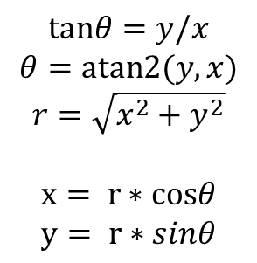
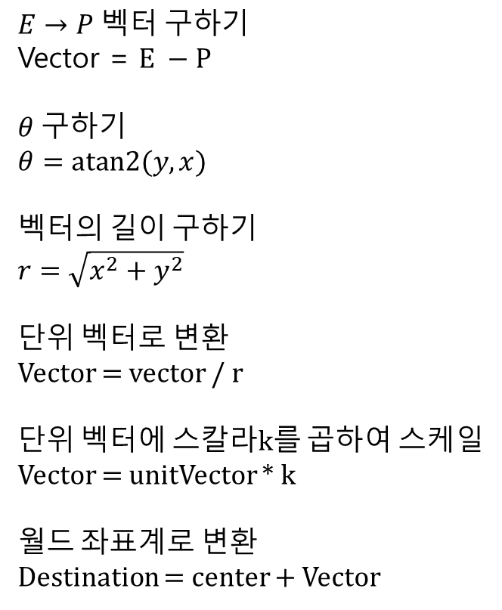
$$E→P 벡터 구하기$$
Vector = $E −P$
$$θ 구하기$$
$$θ=atan2⁡(y, x)$$
벡터의 길이 구하기
$$r=\sqrt{x^{2}+y^{2}}$$
단위 벡터로 변환
Vector = vector / r
단위 벡터에 스칼라k를 곱하여 스케일
Vector = unitVector * k
월드 좌표계로 변환
Destination = center + Vector
E
r
y
$$θ$$
P
x
$$tanθ=y/x$$
$$θ=atan2⁡(y, x)$$
$$r=\sqrt{x^{2}+y^{2}}$$
$$x= r∗cosθ$$
$$y= r∗sinθ$$

